Slide 1










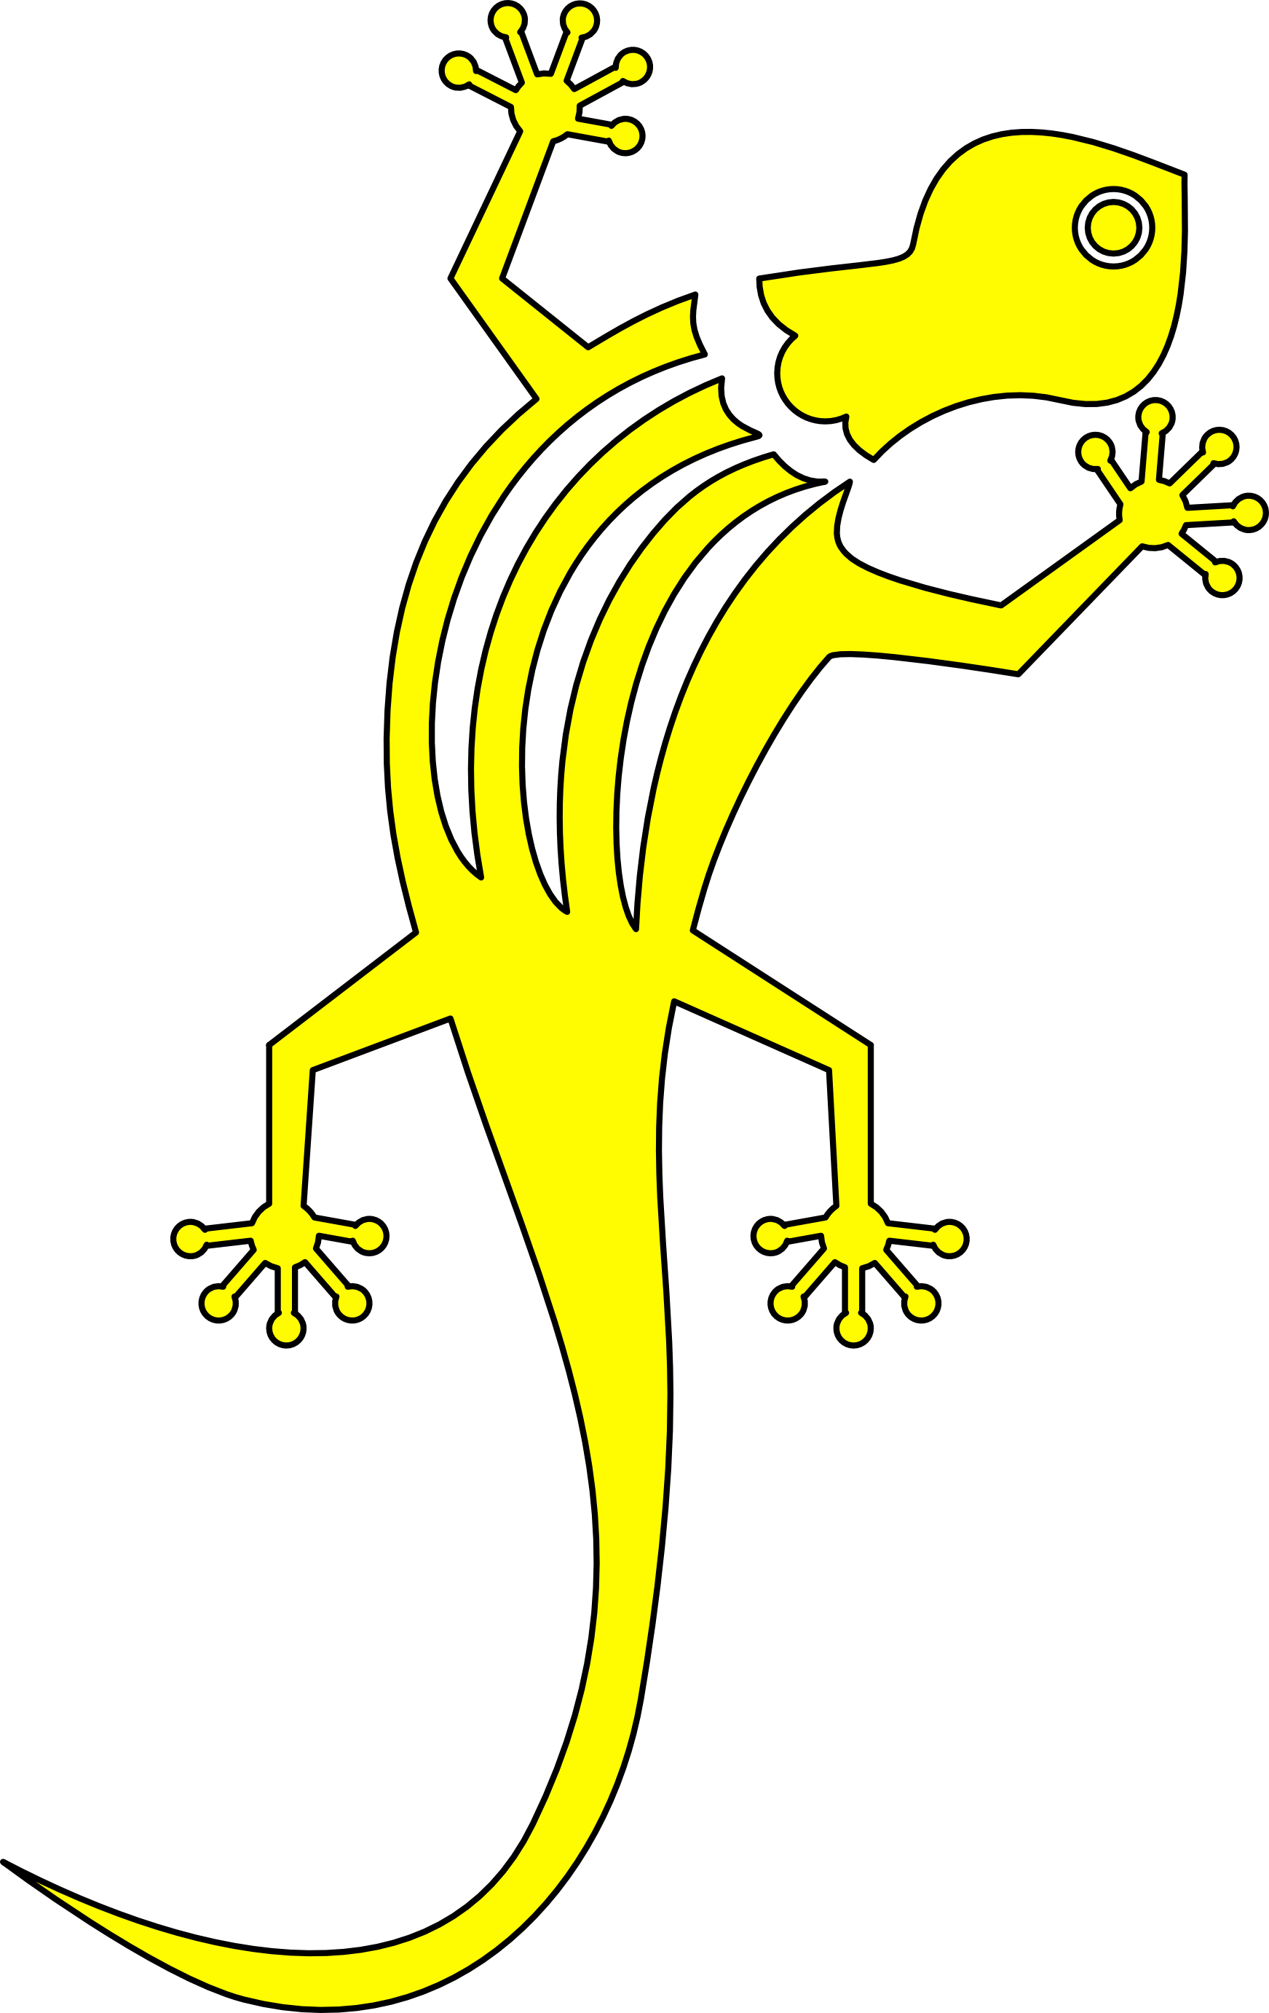






Projeto M.A.I.A. Maia Artificial Inteligence Autogenous
M.A.I.A.
MaiaScript
MaiaStudio
MaiaRecorder
Meet
LearningBLockly

Slide 2
O que pretendemos?
Criar um motor metacognitivo. Uma inteligência artificial capaz de aprender a aprender.
Construir um framework para criação de programas adaptáveis e inteligentes.

Slide 3
O que é M.A.I.A.?
M.A.I.A.
M.A.I.A. é um acrônimo para Maia Artificial Inteligence Autogenous, ou Inteligência Artificial Auto Construída.

Slide 4
Qual o framework criado para o projeto?
MaiaScript
MaiaScript é uma linguagem de programação objeto-orientada, multiplataforma e de alta performance. As principais bibliotecas MaiaScript são:
ANN;
CAS;
Core;
MaiaCompiler;
MaiaGPU;
MaiaString;
MaiaVM;
Mathematics;
Matrix;
System;
Task.

Slide 5
Qual o framework criado para o projeto?
MaiaStudio
MaiaStudio é uma IDE (Ambiente Integrado de Desenvolvimento) desenvolvida para permitir a construção de programas em MaiaScript na web. O programa é composto por:
MaiaEditor;
MaiaConsole;
MaiaCompiler ;
MaiaVM (Máquina Virtual MaiaScript).

Slide 6

Qual o framework criado para o projeto?
MaiaRecorder
MaiaRecorder é um gravador de telas para produção de aulas na modalidade screencast. Ele foi desenvolvido para ser o gravador de conferências do MaiaMeet.

Slide 7
Qual o framework criado para o projeto?
MaiaMeet
MaiaMeet é um gerenciador de videoconferências desenvolvido para a realização dos trabalhos a distância do grupo Maia. É baseado no Jitsi Meet e utiliza o Jitsi Jitsi Videobridge, um programa servidor compatível com WebRTC e o MaiaRecorder um gravador de telas implementado utilizando a tecnologia Media Capture and Streams API.

Slide 8
Qual o framework criado para o projeto?
LearningBlockly
MaiaMeet é um gerenciador de videoconferências desenvolvido para a realização dos trabalhos a distância do grupo Maia. É baseado no Jitsi Meet e utiliza o Jitsi Jitsi Videobridge, um programa servidor compatível com WebRTC e o MaiaRecorder um gravador de telas implementado utilizando a tecnologia Media Capture and Streams API.

Slide 9
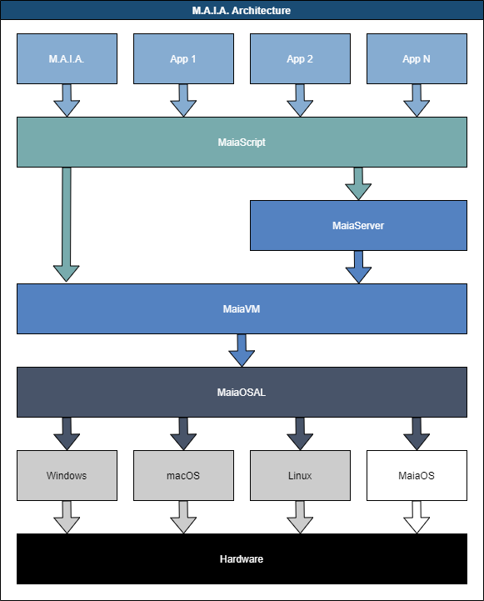
Qual a arquitetura adotada?
M.A.I.A.

Slide 10
Quais as nossas metas?
Cronograma
2020
2021
2022
MaiaScript
MaiaRecorder
M.A.I.A.
MaiaStudio
MaiaMeet
LearningBlocly
MaiaHPC
CNATool
Lyza (MaiaRobot)

